Slide 1
Проект о здоровье.
Паспорт социального проекта
Название проекта | Искатели здоровья
Для кого реализовался проект | учащиеся 6 класса
Реализация проекта | ОКУ « Санаторная школа-интернат. Калининск»
Ресурсы проекта | Кадровые: • учащиеся 6 класса Информационные: • энциклопедии, справочник лекарственных растений • Интернет • книги детской литературы Материальные: • канцтовары; • ИКТ
Руководитель проекта | воспитатели: В.В. Матвеева , Н.В.Баркова .

Slide 2
Описание проекта
Проблема: В последние годы отмечается стойкая тенденция к ухудшению показателей здоровья людей. Здоровье, по определению Всемирной организации здравоохранения, - это «состояние полного физического, духовного и социального благополучия…». В мирное время Россия переживает демографическую трагедию: идет вымирание русского и ряды других народов России. В этой ситуации особенно катастрофично состояние здоровья детей, подростков и молодежи.
Поистине страшные цифры выдает нам статистика. По данным Минздрава, только 5% выпускников школ сегодня являются практически здоровыми, 50% имеют морфофизиологические отклонения, свыше 70%страдают различными нервно-психическими расстройствами. Идет деградация молодого поколения.
Нас очень волнует здоровье школьников, стремительное его падение от класса к классу. «Больное поколение не имеет ни здорового тела, ни здорового духа…»,- таковы оценки последних лет.
Цель проекта:
Формирование креативных, лидерских и коммуникативных качеств у учащихся посредством коллективного творческого дела, пропаганда здорового образа жизни среди учащихся школы.
Задачи проекта:
- создать творческую группу учащихся для разработки и реализации проекта;
- найти и предоставить к ознакомлению учащимся школы информацию о витаминах, методах закаливания, лекарственных растениях, стихах о здоровье;
- организовать и провести защиту проекта
Продукты деятельности проекта:
- «Лекарственные растения Саратовской области»(информация, рисунки)
- Сборник стихов, пословиц и поговорок о здоровье
-«Витамины - наши друзья» (информация о витаминах, изготовление фруктов и овощей из подручного материала)
- «Польза закаливания» (доклад о закаливании)

Slide 3
Этапы реализации проекта:
1. Организационный - выявление проблемы и создание творческой группы для разработки и реализации проекта
Было проведён опрос учащихся класса для выявления желающих участвовать в проекте. Из группы желающих были сформированы творческие группы, которые взяли на себя выполнение следующих обязательств –
- найти информацию о витаминах
- найти информацию о методах закаливания детей младшего школьного возраста
- подбор стихов , пословиц и поговорок
- подбор информации о лекарственных растениях(
- создание презентации по теме проекта (ответственные В.В. Матвеева, Н.В. Баркова
2. Проектный – подбор и оформление информации по теме проекта.
3. Реализационный – защита проекта на классном часе.
4. Рефлексия - анализ самими учащимися стадий подготовки проекта и его представления на защите.

Slide 4
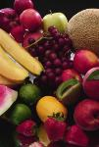
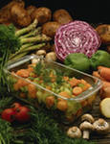
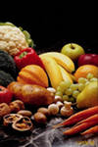
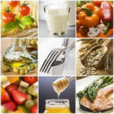
Витамины
Витамины были открыты русским ученым Луниным Н.И.. Он первый доказал, что кроме белков, жиров и углеродов есть еще другие вещества и они называются витаминами, которые необходимы для жизни.
Витамины представляют собой незаменимые вещества , поступающие с пищей и необходимые для поддержания важнейших функций человека. Суточная потребность в витаминах измеряется в миллиграммах, микро граммах. Витамины содержатся в продуктах растительного и животного происхождения, поэтому важно знать содержание витаминов в продукте.
Все витамины разнообразные по химическому строению, и свойствам. Их разделяют на 2 группы по растворимости:
· водорастворимые витамины - С, группа В, и др.
· жирорастворимые - А,Д,Е,К.
Витамины называют или латинскими буквами (А,В,С,D) или химическим названием.
При недостатке витаминов развивается гиповитаминоз, а при отсутствии их развивается авитаминоз. При избытке витаминов развивается гипервитаминоз.

Slide 5
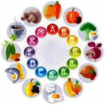
Двенадцать важных витаминов
Витамин А сложное органическое соединение ,хорошо растворимое в жирах .Он полезен для зрения и роста. Недостаток приводит к ночной слепоте, замедляется рост у детей. Суточная потребность в витамине составляет 5000 интернациональных единиц или 1,5 мл.
Витамин А есть в морковке, молоке, помидорах, свекле , сметане, в печени различных рыб, в свиной ,говяжьей печени.
Витамин Д участвует в обмене кальция и фосфора и, прежде всего в обеспечении нормального отложения кальция в костях. Недостаточность витамина D в пище особенно отражается на здоровье ребёнка. В организме ребёнка при высокой интенсивности его роста замедленное отложение кальция приводит к уменьшению прочности костей, их размягчению и деформации даже под влиянием силы тяжести. Однако недостаточность витамина D влияет не только на отложение кальция в костях, но понижает скорость всасывания солей кальция и фосфора из кишечника в кровь .
Недостаток витамина D вызывает рахит.
Рахит – это серьёзное общее заболевание, возникающее у ребёнка в результате недостаточности витамина D и характеризующиеся поражением костной, нервной, мышечной и других систем организма.Мышцы становятся вялыми, и наблюдается общее отставание в развитии ребёнка. Как правило, снижается сопротивляемость к различным инфекционным и простудным заболеваниям.
Его чрезмерные дозы, несомненно, вызывают отравление, так называемый гипервитаминоз D, который характеризуется повышенной возбудимостью, раздражительностью, плохим самочувствием, значительным повышением кальция в крови и его отложения в стенках сосудов, почках и других органах. Витамин D в большом количестве находится в печени рыб, в печени свиной , говяжьей , в молоке, сливочном и растительном масле, дрожжах.
Витамин Е является мощным антиоксидантом, защитная мембрана клеток от окисления. Кроме этого, витамин Е предотвращает гемолиз и

Slide 6
дегенеративные изменения в мышцах. Потребность в витамине Е зависит от потребления полиненасыщенных жирных кислот.
Витамин Е надо принимать с витамином А, так витамин А лучше усваивается. Витамин Е в подсолнечном ,кукурузном и оливковом масле.
Витамин К помогает останавливать кровь . По мнению исследователей, в кишечнике человека полезными микроорганизмами образуется достаточное количество витамина К. Помимо этого, с пищей в организм поступает витамин К1.
Витамин К есть в капусте, шпинате, в печени.
Витамин В1 играет первостепенную роль в обмене углеводов: чем выше уровень их потребления, тем больше требуется витамина.
Он играет важную роль в белковом обмене. Вовлекается в жировой обмен, участвуя в синтезе жирных кислот (которые не дают образовываться камням в печени и желчном пузыре). Воздействует на функцию органов пищеварения, положительно влияет на работу сердца.
Особенно богат витамином В1 хлеб, горох ,фасоль , мясо.
Витамин В2 участвует в процессах роста , в обмене белков, жиров и углеводов. Он оказывает влияние на состояние центральной нервной системы, воздействует на процессы обмена в роговице, хрусталике, сетчатке глаза, обеспечивает световое и цветовое зрение. В чистом виде представляет собой оранжево-желтый порошок, трудно растворимый в воде, легко разрушающийся на свету. Потери витамина при кулинарной обработке невелики; при сушке и стерилизации продуктов, варке мяса, зеленых овощей, картофеля не более 20%. Он находится в печени, почках, твороге, желтке куриного яйца.
Витамин В3 участвует в реакциях клеточного дыхания, в белковом обмене и повышает использование в организме растительных белков, нормализует секреторную и двигательную функции желудка, работу печени, улучшает секрецию и состав сока поджелудочной железы. При нехватке Витамина В3 появляются поражения кожи, поседение волос, нарушение нервной системы.
Витамин В3 есть в дрожжах, печени, куриных яйцах, рыбе ,молоке ,в бобах, фасоли .
Витамин В5 играет важную роль в обмене веществ. Он оказывает положительное влияние на нервную систему, функции надпочечников и щитовидной железы. Исключительно широко распространен в природе.

Slide 7
Основной источник витамина В5 в мясных продуктах ,особенно в печени, в хлебе, гречке, фасоли, бананах , финиках, твороге , молоке, арахисе.
Витамин В6 обеспечивает нормальное усвоение белков и жиров, играет важную роль в азотистом обмене, в кроветворении, влияет на кислообразующие функции желудочных желез.
Основными источниками витамина В6 являются мясные продукты, рыба, зерно, бобы, фасоль.
Витамин В9 Стимулирует и регулирует кроветворение, способствует увеличению числа лейкоцитов. Под его влиянием снижается содержание холестерина в сыворотке крови. Витамин В9 широко распространён в растительном и животном мире. Наиболее богатые его источники - печень, почки и зеленые листья растений, особенно салаты из пищевой зелени (напр., салата, шпината).
Витамин В12 принадлежит к веществам с высокой биологической активностью. В этом витамине нуждаются все животные организмы. Особенно богаты витамин В12 салат, капуста , томаты ,земляника, шпинат, печень, мясо, яичный желток.
О витамине С или аскорбиновая кислота , от недостатка его в пище в недавнем прошлом страдало огромное количество людей. Цинга – авитаминоз С – ещё в начале нашего столетия была бичом жителей Заполярья. Мы видели её вновь в некоторых районах в годы войны. Цинга страшна: воспалены и кровоточат дёсны, выпадают зубы, появляются кровоизлияния, слабость, резко падает сопротивляемость организма к различным инфекционным заболеваниям. Организм намного труднее переносит недостаточность витамина С при малом содержании белка в пище. Веками участники длительных путешествий, лишенные свежих овощей, фруктов и свежего мяса, страдали от цинги. За время существования парусного флота от цинги погибло моряков больше, чем во всех морских сражениях, вместе взятых.
Потребность организма в витамине С относительно велики. Взрослый человек нуждается в 70-120 миллиграммах аскорбиновой кислоты в день.
Витамин С находится в свежих овощах, фруктах, ягодах, в шиповнике. Его надо обязательно пить при простуде.

Slide 8
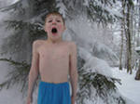
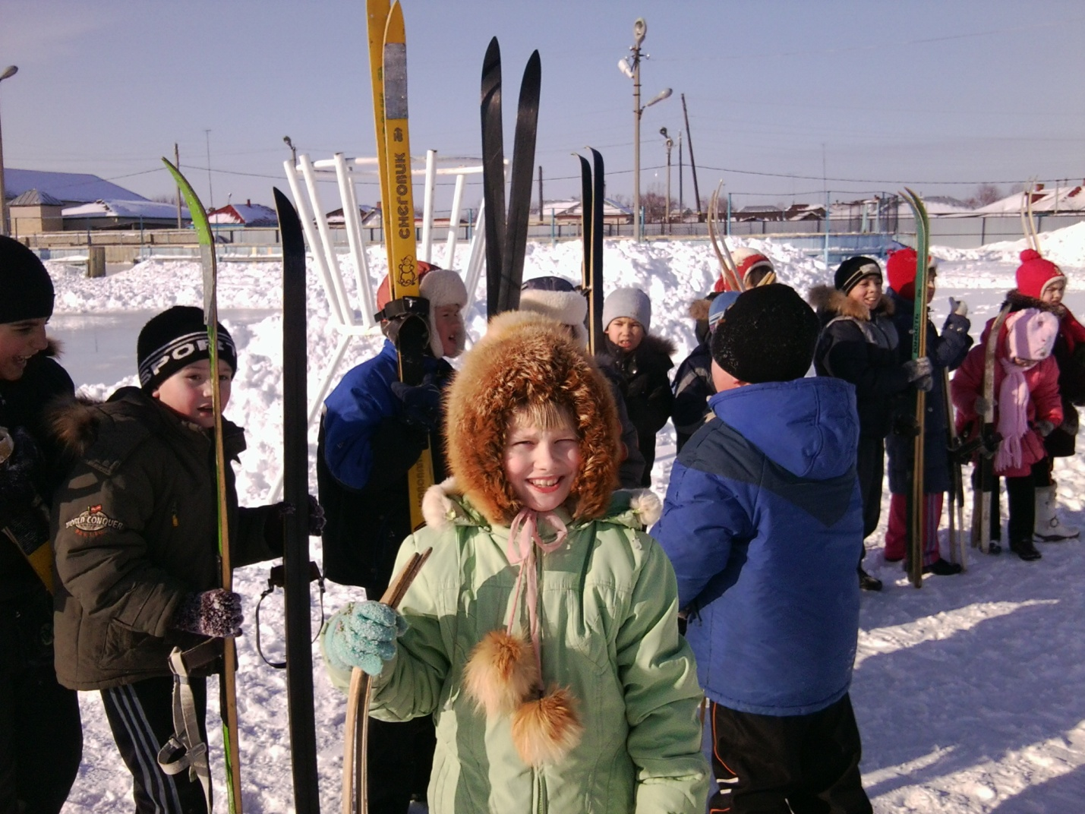
Свежий воздух –
постоянно действующее закаливающее средство
Приятно подолгу бывать на воздухе, когда тепло. Но наукой установлено, что зимой в воздухе кислорода больше, чем летом, и холод способствует лучшему проникновению кислорода в кровь, тепло же активизирует его отдачу тканям. Вот почему после хорошей лыжной прогулки мы особенно комфортно чувствуем себя дома.
И только прохладный и холодный воздух вызывает интенсивные подвижки в организме. Вдыхание холодного воздуха способствует “вымыванию” из сосудов холестерина и сжиганию его в легких.

Slide 9
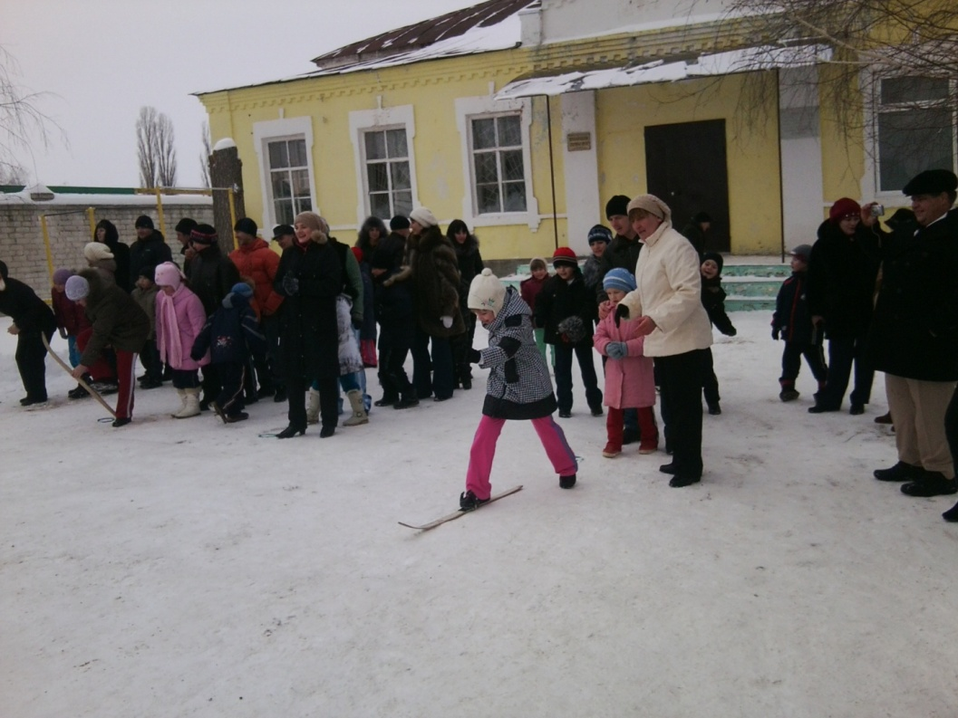
Воздушные ванны – принимают в обнаженном виде либо в одежде, хорошо пропускающей воздух. По ощущению воздушные ванны делят, ориентировочно, на холодные (0-8°), умерено холодные (9-16°), прохладные (17-20°), индифферентные (21-23°). Зона комфорта находится в пределах 17-24°.
На организм человека воздействует не только температура воздуха, но также его влажность и скорость передвижения. Поэтому даже легкий ветерок (3 м/с) превращает прохладную в условиях безветрия воздушную ванну в холодную. Чем ниже температура воздуха и сильнее ветер, тем меньше должна быть продолжительность процедура. В помещении можно ориентироваться только на температуру воздуха.
Закаливающие дыхание – укрепляет весь дыхательный тракт. Для этого выполняют следующие упражнения:
1. Сделать 10 вдохов – выдохов через правую и левую ноздрю (по 4-6 секунд), поочередно закрывая ее большим и указательным пальцами.
2. На вдохе оказывать сопротивление воздуху, надавливая пальцами на крылья носа. Во время продолжительного выдоха такое

Slide 10


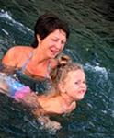
сопротивление должно быть переменным (постукивать пальцами по крыльям носа).
3. Выключить дыхание ртом, подняв кончик языка к твердому небу. При этом вдох и выдох выполняются через нос.
4. Сделать спокойный вдох. На выдохе одновременно с постукиванием пальцами по крыльям носа произносить слоги: “Ба-бо-бу”.
Водные процедуры
Вода – очень сильное и разностороннее средство воздействия на наш организм.
Решающим фактором при закаливании водой является ее температура, а не продолжительность воздействия. Однако следует неукоснительно выполнять правило: чем холоднее вода, тем короче должно быть время соприкосновения ее с телом. Закаливающий эффект тем больше, чем ближе температура воды к точке замерзания.
С учетом того, что теплопроводность воды в десятки раз больше воздуха, принята следующая градация водных процедур: горячие – свыше 40°, теплые – 36-40°, безразличные – 34-35°, прохладные – 20-33° и холодные – ниже 20°.
Начинать любые водные процедуры при комнатной температуре (18-20°) такой водой, которая не вызывает раздражения, особенно у легковозбудимых, нервных людей. Приводимые здесь цифровые рекомендации несколько условны, поскольку не учитывают конкретной ситуации в данный момент, а также индивидуальных особенностей и возможностей. Знание теории закаливания, наблюдение за собственным

Slide 11
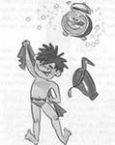
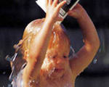
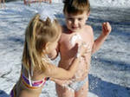
восприятием процедур позволит подбирать оптимальный вариант, вносить некоторые коррективы в сторону повышения или понижения температуры.
Начинать водные процедуры лучше летом и в начале осени, а не весной, когда организм ослаблен.
Обтирание – самая легкая водная процедура. Ею могут завершать утреннюю зарядку даже ослабленные, утомленные и пожилые люди. Намочив конец полотенца или махровую варежку, обтереть верхнюю часть тела, совершая движения от периферии к центру, по току крови и лимфы. Смочив лицо, шею, руки от пальцев к плечам, грудь, спину, вытереть на сухо и хорошо растереть. Затем обтереть нижнюю часть туловища (живот, поясницу, ягодицы, ноги от пальцев вверх) и тоже вытереть на сухо.
Начинаются обтирания водой 32-34° в течение 3-5 минут. Каждые 4-7 дней нужно снижать температуру воды, доведя ее до 16-18°. Вся процедура завершается энергичным растиранием тела полотенцем до порозовения.
Обливание – более интенсивный вид закаливания. Начиная с воды 30°, постепенно доводят ее до 15° и ниже. Соответственно сокращается время контакта с водой до 20 секунд и меньше. Вся процедура вместе с растиранием тела занимает 3-4 минуты. Обливать холодной водой надо торс, стопы, а затем и все тело. Охлаждение только верхней части тела ведет к простуде. Такое особенно опасно для страдающих радикулитами, у кого даже небольшой сквозняк вызывает ревматические боли.
Растирание снегом широко практиковалось в народе, но с массовым переселением людей в комфортабельные городские квартиры процедура стала, почти экзотической. Начинать закаливание можно с растираний над домашней ванной. Нужно принести в миске снег (чистый и

Slide 12
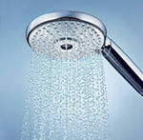
пористый), поставить на дно ванны, обвязать поясницу полотенцем и, зачерпнув снег ладонями, растереть лицо и шею. Следующей горстью – тело и руки.
На всю процедуру достаточно затратить 10-15 секунд, через 5дней ее можно удлинить до 20 секунд, включив растирание левого и правого боков. Спустя две недели можно начинать растирать спину – область лопаток и поясницы, доведя, таким образом, время холодного воздействия до двух минут.
Если самочувствие позволяет, можно выйти на улицу в безветренную погоду, чтобы растереться снегом или выкупаться в сугробе.
Душ – следующий этап закаливания водой. Практически здоровым, но непривычным к холоду людям лучше обтереться сначала теплой, затем прохладной водой, а уж потом принимать слабопрохладный душ с температурой 28-31°. Его продолжительность полминуты. Затем, прибавляя по несколько секунд день, через 2-4 недели можно стоять под струей до 2 минут.
Здоровые люди молодого и среднего возраста могут начинать сразу с холодного душа, под которым следует находиться лишь считанные секунды. Спустя несколько недель продолжительность процедуры можно увеличить до 1,5-2 минут. Методика такова: 1 минуту обливаются из душа водой 37-38°,затем 5-10 секунд из лейки холодной водой (12-15°) и т. д. Продолжительность всей процедуры 5-7 минут. Чем ниже температура воды, тем короче воздействие.

Slide 13
Примерная схема слабоконтрастного душа:
1 минута — теплый (36-38°);
0,5 минуты — индифферентный (32-33°);
1 минута — теплый (36°);
10-15 секунд — слабопрохладный (28-31°).
Примерная схема среднеконтрастного душа:
1 минута — теплый (36-38°);
0,5 минуты — слабопрохладный (28-31°);
1 минута — теплый (36°);
10-15 секунд — прохладный (25-28°).
Начинать рекомендуется со слабоконтрастного душа, через месяц-полтора переходить на среднеконтрастный. Через 2-3 недели можно закаляться сильноконтрастным душем по схеме:
0,5-1 минута — очень теплый (38-42°);
0,5 минуты — прохладный (20-25°);
0,5 минуты — очень теплый (38-42°);
10-15 секунд — холодный (10-15°).
На начальном этапе закаливания после холодного душа тело можно энергично растереть руками, мочалкой или массажной рукавицей. После слабо прохладного душа делать этого не следует, потому что сократится время холодового воздействия на кожу, а значит, растянется процесс выработки холодоустойчивости.

Slide 14
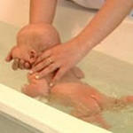
Ванны с понижающейся температурой подходят для физически выносливых людей. Они воспитывают не только устойчивость к холоду, но и силу воли. Во время обмывания, душа, ванны температура воды постепенно снижается (например, с 36° до18° и ниже) до тех пор, пока не появится неприятная зябкость. В этот момент охлаждение следует прекратить, повышая температуру воды до исчезновения озноба. Ориентируясь на самочувствие, процедуру можно повторить еще 1-2 раза. По окончании процедуры тело высушить с растиранием кожи до потепления или дать высохнуть на воздухе

Slide 15
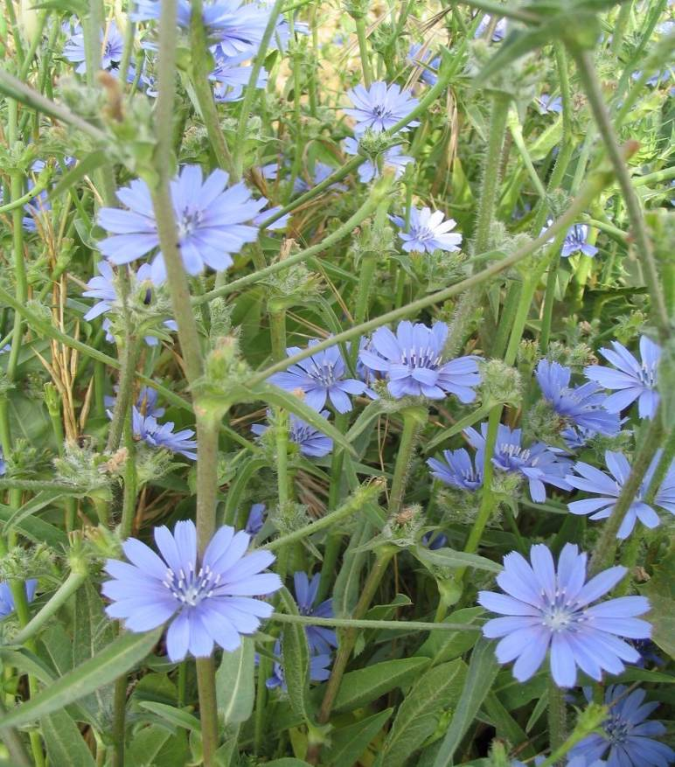
Лекарственные растения Саратовской области
Полезные свойства цикория
В медицине часто используют противомикробные и вяжущие свойства цикория. Отвары и настойки из корней усиливают аппетит, улучшают пищеварение, успокаивают нервную систему, помогают работе сердца. В народной медицине цикорий применяют при болезнях печени, селезенки, почек. Цикорий обладает общеукрепляющими свойствами. При экземе, опухолях и застарелых ранах применяют обтирания спиртовой настойкой или обмывания остуженным отваром корня цикория.

Slide 16
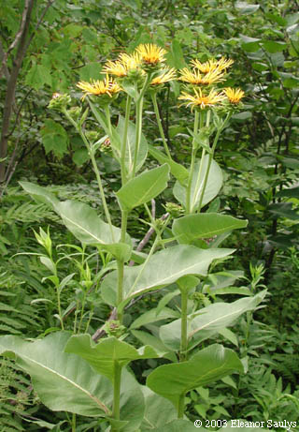
В народной медицине девясил применяют как антисептическое, отхаркивающее, глистогонное, мочегонное средство, а также для лечения ран, язв. Считается, что девясил облегчает кожный зуд при нейродермитах, чесотке, экземе.
Настои и отвары корня обладают противомикробным действием (Скляревский, 1970). Девясил замедляет перистальтику кишечника и его секреторную активность и в то же время повышает выделение желчи в двенадцатиперстную кишку, что в сочетании с антисептическим эффектом положительно сказывается на лечении органов пищеварения. Клинически доказано, что препарат «Аллантон», полученный из девясила, усиливает кровообращение в слизистой оболочке желудка, ускоряет процесс заживления язв, увеличивает количество связанной соляной кислоты и уменьшает содержание пепсина, что положительно сказывается на течении болезни. «Аллантон» повышает аппетит, способствует увеличению массы тела, особенно у ослабленных больных.
Применяют девясил при бронхитах с повышенной секрецией густой вязкой мокроты, при кашле, гастритах, заболевании печени и желчного пузыря, при геморрое, ревматизме, сахарном диабете.

Slide 17
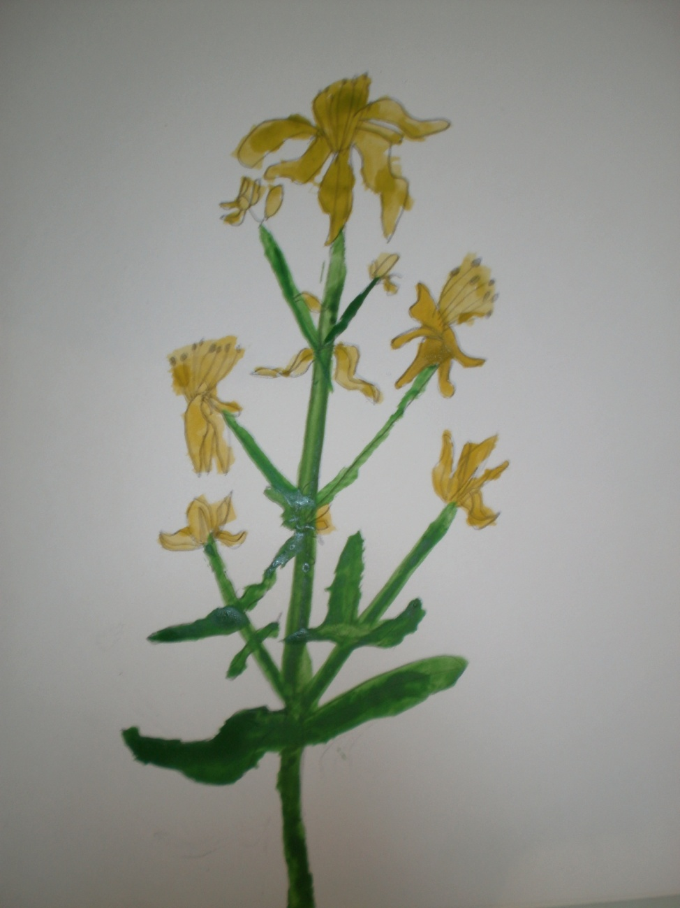
Применение Зверобоя
Зверобой применяют для лечения многих недугов: против спазмов кровеносных сосудов, в качестве капилляроукрепляющего средства, в качестве антисептического средства, для смазывания десен и полосканий, при заболеваниях дыхательных путей, гипертонии, анемии, при лечении пролежней, аллергии, ран, язв, сыпи, при болезнях мочевого пузыря, желудочно-кишечного тракта, болезнях почек, гриппе, слабости сердца, простудных заболеваниях, туберкулезе, для лечения мастита, желтухи, кашля, желудочных и легочных заболеваний, мигрени, геморроя, при язве желудка, головной боли,

Slide 18
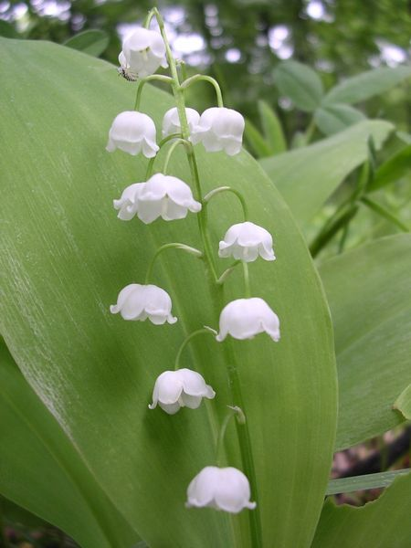
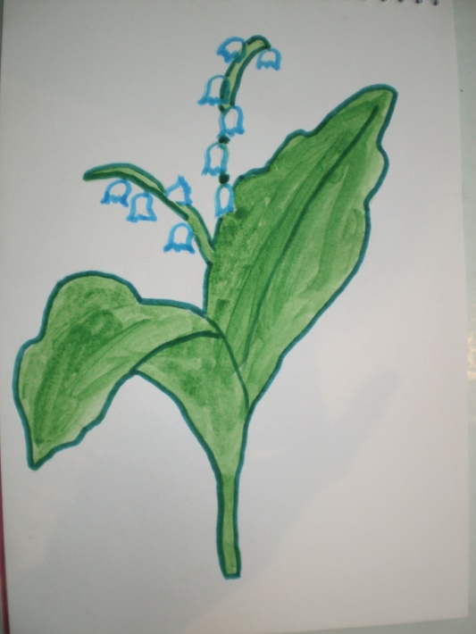
В одном старинном травнике про настойку из цветов ландыша сказано так: «Дроже есть злата драгого и пристоит ко всем недугам». Людская молва приписывала ландышу и вовсе удивительные свойства: по мнению автора другой древней книги, он помогал «от чоху, от гомозу и от жениной журбы».
Впервые серьезные исследования этого растения провели в клинике профессора С.П. Боткина, и уже в 1881 г. настойку ландыша официально признали медицинским препаратом: содержащиеся в ней вещества регулируют работу сердца.
Сегодня препараты ландыша применяют при кардионеврозах, сердечной недостаточности, комбинируют с препаратами валерианы и боярышника.
В медицине используются капли зеленина, состоящие из настоек майского ландыша, валерианы и белладоны с ментолом, которые применяют главным образом при неврозах сердца.

Slide 19
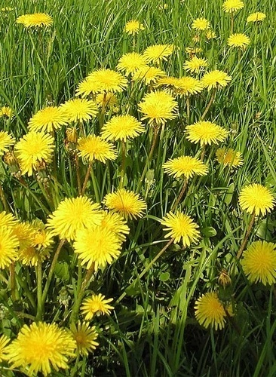
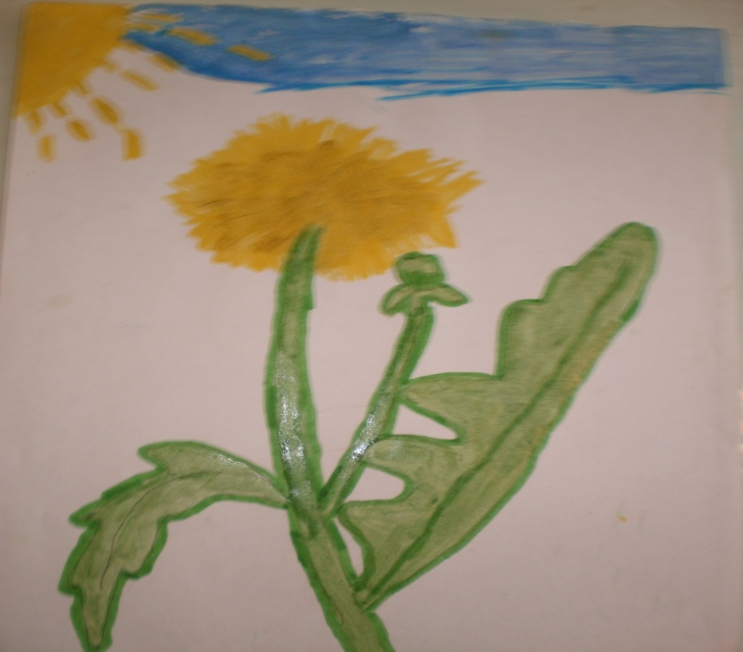
Показания к применению одуванчика лекарственного и препаратов на его основе: плохой аппетит, гастрит, обусловленные пониженной секрецией желудочного сока, заболевания печени и желчного пузыря, атеросклероз, острые инфекции верхних дыхательных путей, заболевания мочеполовой системы, диабет, нарушения обмена веществ, особенно сопровождающиеся такими кожными проявлениями, как сыпь, угри и фурункулы.

Slide 20
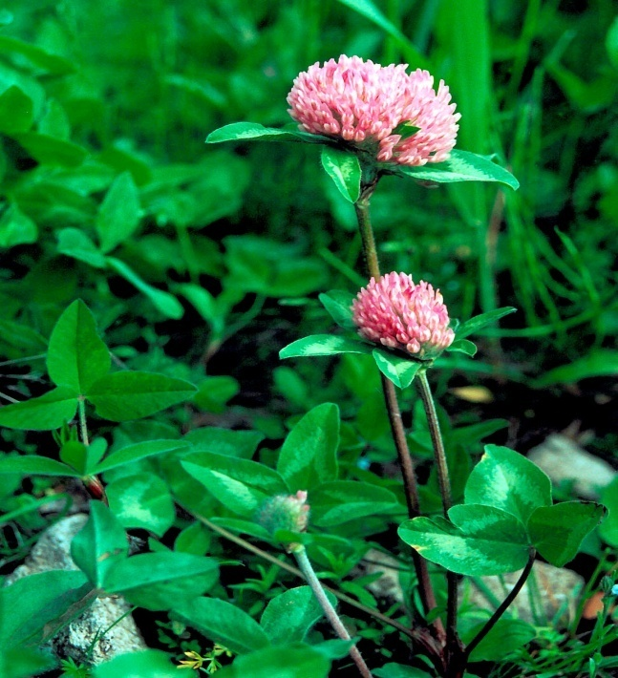
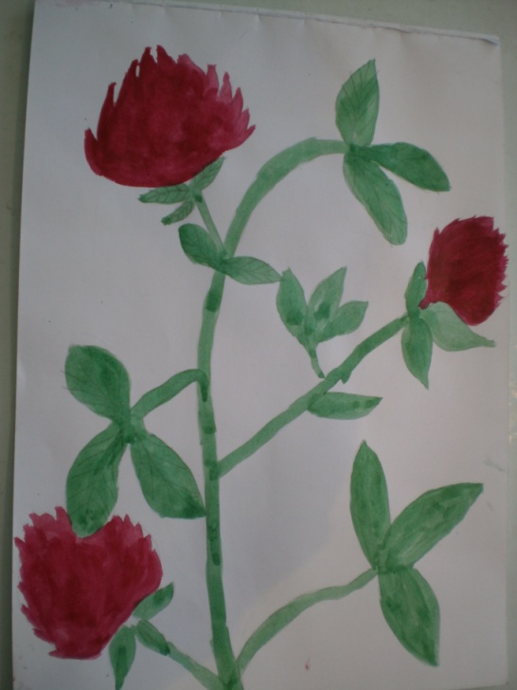
Клевер - медоносное растение. Применяется при таких инфекционных заболеваниях, как гепатит и мононуклеоз. Цветки красного клевера обладают отхаркивающим, мягчительным, мочегонным, потогонным, противовоспалительным и антисептическим действием. Применяются при малокровии, простудных заболеваниях, кашле, малярии, ревматизме, а также как отхаркивающее, мочегонное, лимфогонное и антисептическое средство. Клевер эффективен при лечении воспалительных заболеваний кожи, псориазе, детской экземе, ревматоидном артрите и в процессе выздоравления при бронхитах.

Slide 21
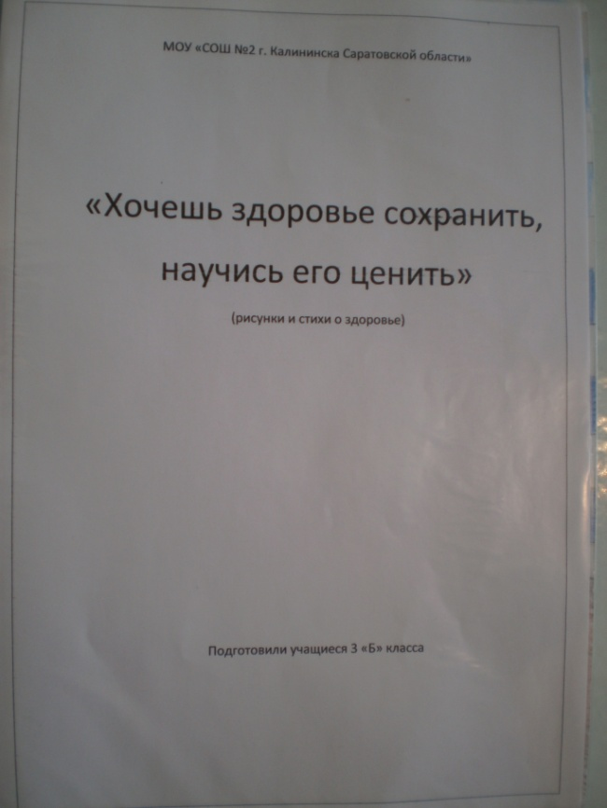
Стихи, пословицы и поговорки о здоровье
Чтоб здоровье сохранить,
Организм свой укрепить,
Знает вся моя семья
Должен быть режим у дня.
Следует, ребята, знать
Нужно всем подольше спать.
Ну а утром не лениться–
На зарядку становиться!
Чистить зубы, умываться,
И почаще улыбаться,
Закаляться, и тогда
Не страшна тебе хандра.
У здоровья есть враги,
С ними дружбы не води!
Среди них тихоня лень,
С ней борись ты каждый день.
Чтобы ни один микроб
Не попал случайно в рот,
Руки мыть перед едой
Нужно мылом и водой.

Slide 22
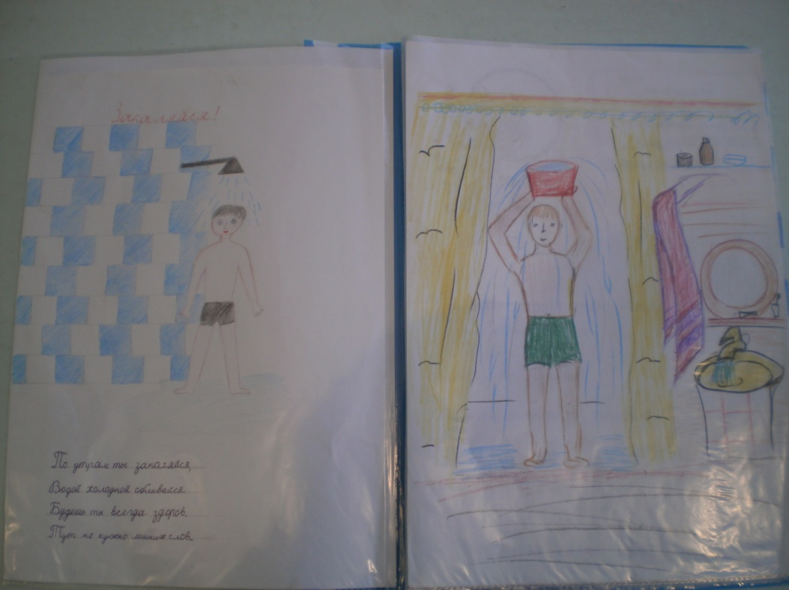
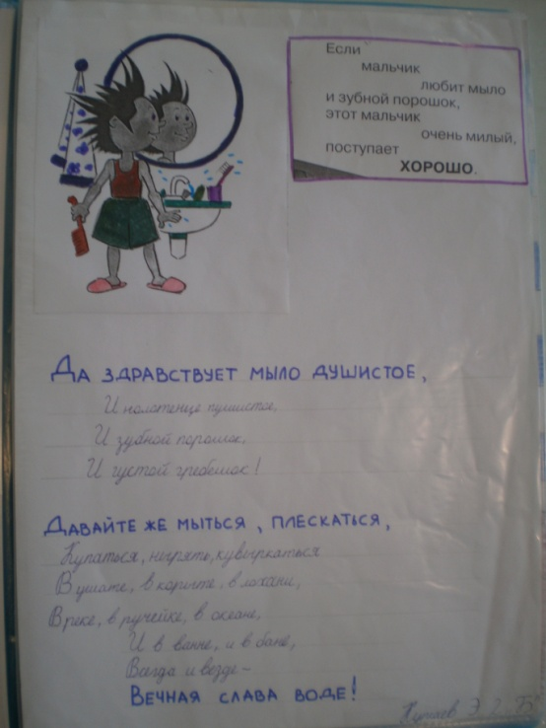
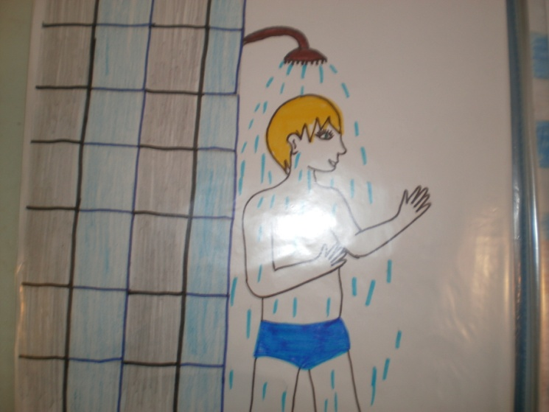
Кушать овощи и фрукты,
Рыбу, молокопродукты-
Вот полезная еда,
Витаминами полна!
На прогулку выходи,
Свежим воздухом дыши.
Только помни при уходе:
Одеваться по погоде!
Ну, а если уж случилось:
Разболеться получилось,
Знай, к врачу тебе пора.
Он поможет нам всегда!
Вот те добрые советы,
В них и спрятаны секреты,
Как здоровье сохранить.
Научись его ценить!

Slide 23
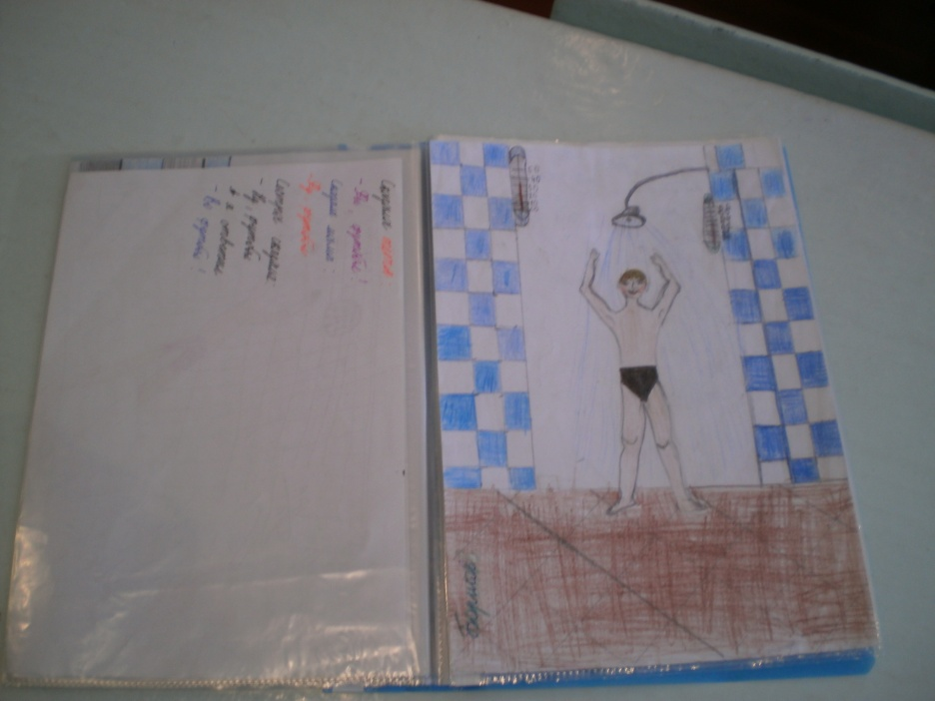
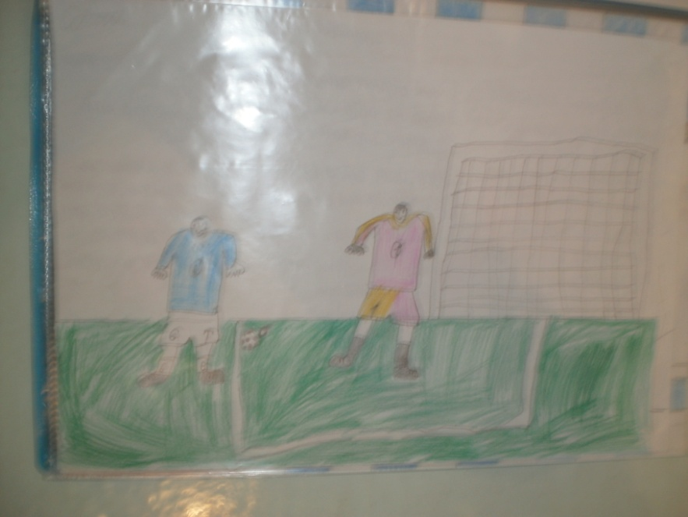
Береги платье снову, а здоровье смолоду.
Бог бы дал здоровье, а дни впереди.
Болен - лечись, а здоров - берегись.
Будь не красен, да здоров.
Быстрого и ловкого болезнь не догонит.
В добром здоровье и хворать хорошо.
В здоровом теле - здоровый дух.
Держи голову в холоде, живот в голоде, а ноги в тепле.
Здоров будешь - все добудешь.
Здоров, как бык, и не знаю, как быть.
Здоровому врач не надобен.

Slide 24
Список литературы

